Slide 1


2019 即时通讯工作汇报
工作简介 / 工作中运用到的技术 / 工作项目展示/工作中的不足
部门：实训部
岗位：实训员
汇报人：张晓玮
The user can demonstrate on a projector or computer, or print the presentation

Slide 2
PART 01 项目简介
目录
PART 02 项目中用到的技术
PART 04 项目展示
PART 04 工作中的不足

Slide 3
项目简介
PART 01
The user can demonstrate on a projector or computer, or print the presentation The user can demonstrate on a projector or computer, or print the presentation

Slide 4

02
项目简介
架设软件框架
界面的布局
与服务器的链接
项目的收尾工作
45%
68%
20%
92%
了解软件的需求，并且在代码中实现
界面布局的规划以及布局的合理性还有界面布局的美观
这里注意界面和界面之间的链接和，错误代码的处理问题
检查项目并且修改，补充未完成的功能，最后交付

Slide 5
项目中运用到的技术
PART 02
The user can demonstrate on a projector or computer, or print the presentation The user can demonstrate on a projector or computer, or print the presentation

Slide 6
03
项目中运用到的技术
gui
IO流与网络编程
集合框架和容器
多线程
AWT是SUN最早提供的GUI库，依赖本地平台，界面不好看，功能有限。之后推出了Swing，Swing并没有完全替代AWT，而是建立在AWT基础上的。Swing库完全采用Java编写。
存在多个线程，执行是由CPU决定，当CPU给线程分配时间片时，线程才会执行。
计算机没有严格意义上的同时
网络编程；不占用内存，不用手动更新，每次更新不需要下载客户端
集合框架是为表示和操作集合而规定的一种统一的标准的体系结构。
集合容器是所有的对象都可以直接取用，不用编写任何一行程序代码来产生对象，或是建立对象与对象之间的依赖关系。
线程对象是可以产生线程的对象。线程，是指正在执行的一个指点令序列。在java平台上是指从一个线程对象的start()开始，运行run方法体中的那一段相对独立的过程

Slide 7
项目成果展示
PART 02
The user can demonstrate on a projector or computer, or print the presentation The user can demonstrate on a projector or computer, or print the presentation

Slide 8
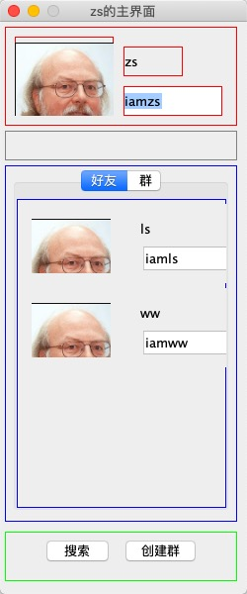
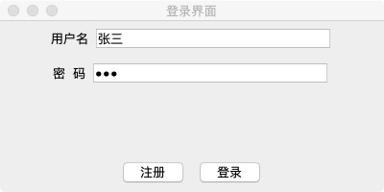
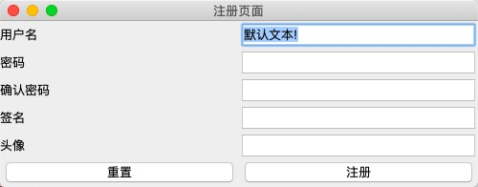
03
成果展示
登陆界面
主界面
项目二
项目一
主界面好友界面群界面等等的功能
（尚未未完成）
登陆界面实现用户名输入密码输入
成功
项目二
注册界面
注册界面实现用户名填写，密码确认，签名填写还有设置头像

Slide 9
03
成果展示
项目二
项目二
界面框架
界面框架
界面框架
界面框架
界面框架
界面框架

Slide 10
工作中的不足
PART 03
The user can demonstrate on a projector or computer, or print the presentation The user can demonstrate on a projector or computer, or print the presentation

Slide 11
04
工作中的不足
代码纠错速度慢 代码问题太多纠错速度过慢，还有代码出错的问题不理解
思维逻辑的不清晰 实现功能时思维逻辑不是很清晰写的时候太困难
不足
之处
添写代码时出错过多 写代码时错误过多java中代码和代码之间的衔接关系导致出错率太高
专业知识的不足 您在程序的体现过程中有好多不知道的方法和类的使用

Slide 12
总结 / INTRODUCTION
日子在弹指一挥间就毫无声息的流逝，就在此时需要回头总结之际才猛然间意识到日子的匆匆。今年8月，我来到优逸客实训工作，近1个月以来，在公司老师以及同学的支持和帮助下，我较快地适应了学习环境。回顾这段时间的学习，我在思想上、学习上、工作上都取得了很大的进步，成长了不少，但也清醒地认识到自己的不足之处：首先，在行业学习上远远不足，要想做精做好必须得深入学习，在技术上还有待提高学习。
汇 报 人：张晓玮

Slide 13
THANK YOU
工作总结 / 工作计划 / 工作汇报
部门：实训部
岗位：实训员
汇报人：张晓玮
The user can demonstrate on a projector or computer, or print the presentation

